Slide 1
Đạo đức: Dành cho địa phương. Hà Nội ngàn năm văn hiến

Slide 2
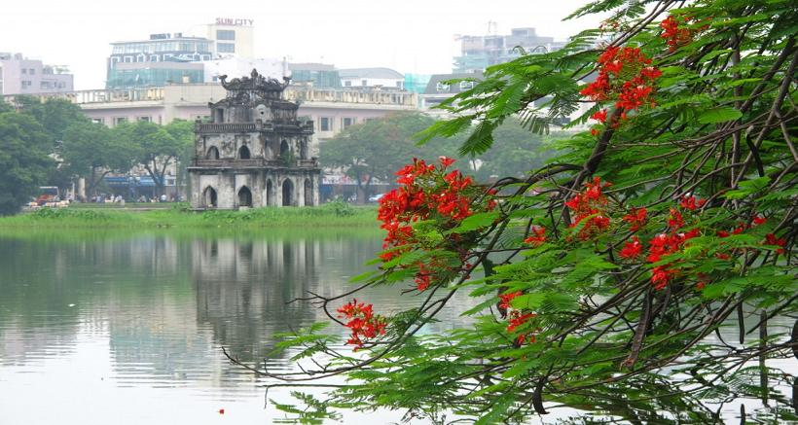
Hà Nội của chúng ta

Slide 3
Các nội dung chính
Vị trí địa lí
Lịch sử
Con người
Các ngày hội hằng năm
Các danh lam,thắng cảnh

Slide 4
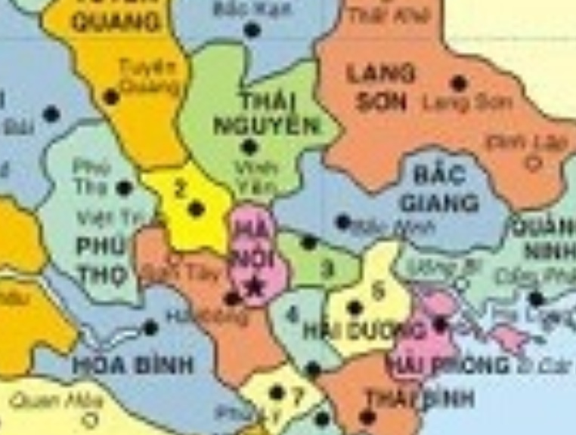
Vị trí địa lí
Hà Nội ở gần vùng châu thổ sông Hồng. Hà Nội hiện nay có vị trí từ 20°53' đến 21°23' vĩ độ Bắc và 105°44' đến 106°02' kinh độ Đông, tiếp giáp với các tỉnh Thái Nguyên - Vĩnh Phúc ở phía Bắc; Hà Nam - Hòa Bình ở phía Nam; Bắc Giang- Bắc Ninh- Hưng Yên ở phía Đông và Hòa Bình- Phú Thọ ở phía Tây.

Slide 5
Lịch sử
Trải qua 1.000 năm hình thành và phát triển, kể từ khi vua Lý Thái Tổ chọn khu đất Đại La bên cửa sông Tô Lịch làm nơi định đô cho muôn đời. Hà Nội đã chứng kiến sự thăng trầm của hầu hết các triều đại phong kiến Việt Nam từ Lý- Trần - Lê - Mạc - Nguyễn… kinh thành Thăng Long là nơi buôn bán, trung tâm văn hóa, giáo dục của cả miền Bắc. Xem một số hình ảnh về các nhân vật lịch sử

Slide 6
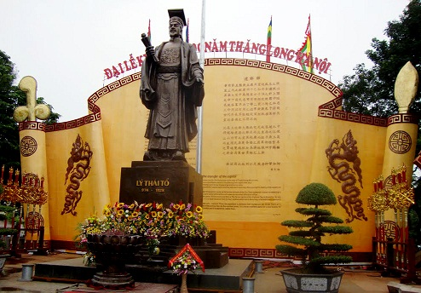
Lý Thái Tổ

Slide 7
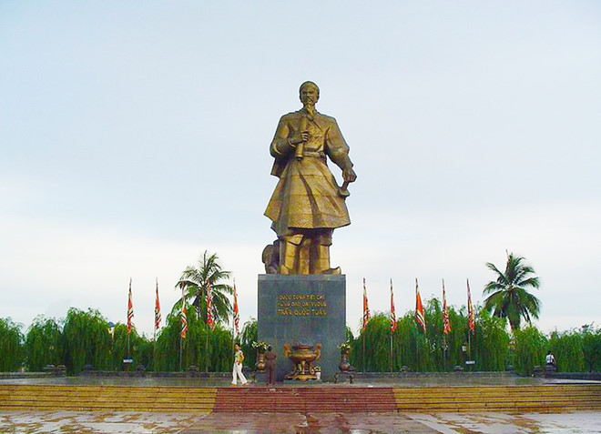
Trần Quốc Tuấn

Slide 8
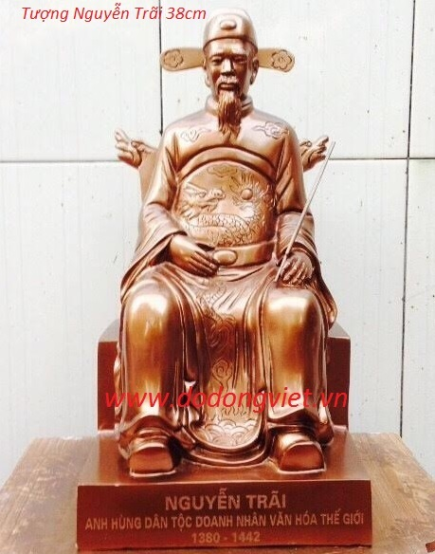

Nguyễn Trãi

Slide 9
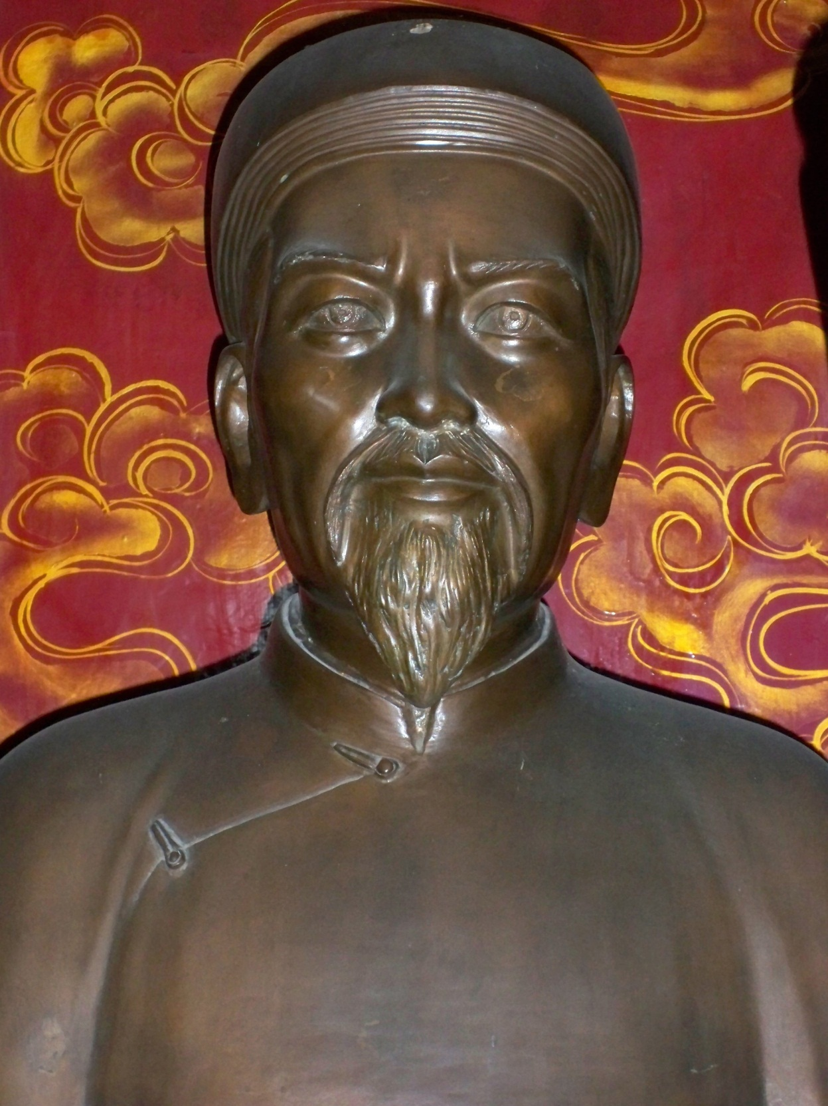
Nguyễn Đình Chiêm

Slide 10
Con người
Tràng An thường được dùng trong các áng văn chương để chỉ về Hà Nội. Ví Hà Nội như Tràng An, là muốn nhấn mạnh đến tính chất phồn hoa của một kinh đô, đồng thời cũng là ca ngợi tính cách thanh lịch của con người ở đây.
Xem một số hình ảnh về con người nơi đây

Slide 11
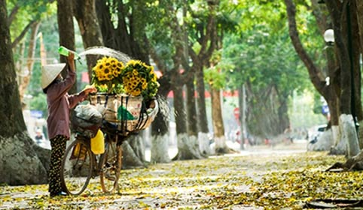

Slide 12
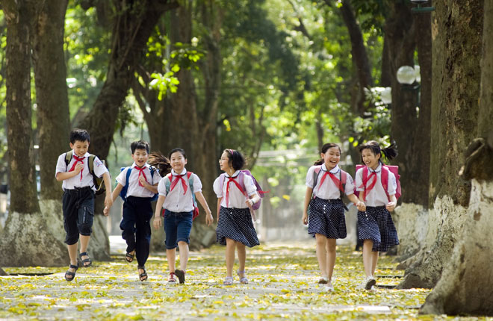

Slide 13
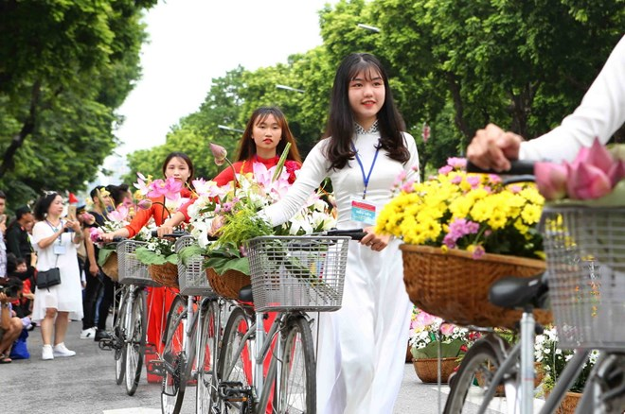

Slide 14
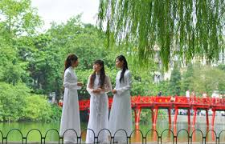

Slide 15
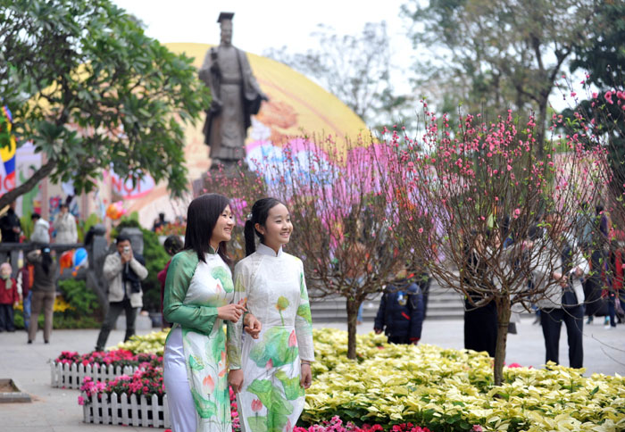

Slide 16
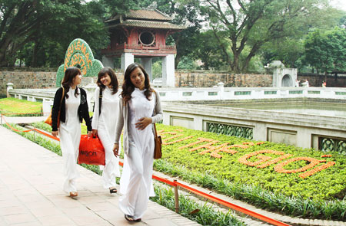

Slide 17
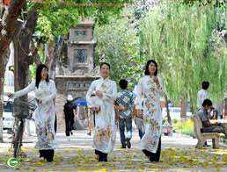

Slide 18
Các ngày hội hằng năm
Hà Nội là hùng nơi ghi dấu nhiều văn hóa và lịch sử tự hào của dân tộc. Là vùng đất cổ xưa nên cũng lưu truyền rất nhiều văn hóa lễ hội, món ăn tinh thần để nhân dân ta nhớ lại truyền thống anh dũng của dân tộc. Các lễ hội tiêu biểu của Hà Nội như: Lễ hội đền Cổ Loa, lễ hội Đống Đa, hội Lệ Mật, lễ hội Phù Đổng, hội thổi cơm thi Thị Cấm, lễ hội đền Đồng Nhân…
Xem một số hình ảnh về các ngày hội hằng năm ở đây

Slide 19
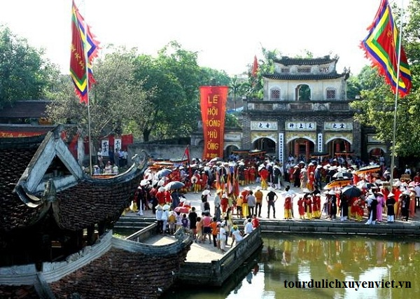
Lễ Hội Phù Đổng

Slide 20
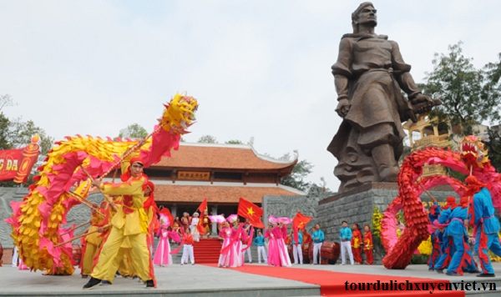
Lễ hội Đống Đa

Slide 21
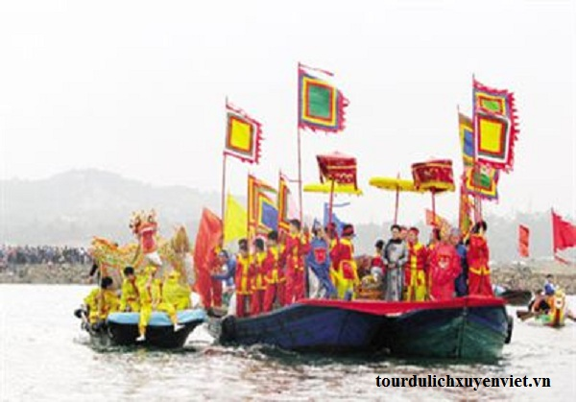
Lễ hội Võng La

Slide 22
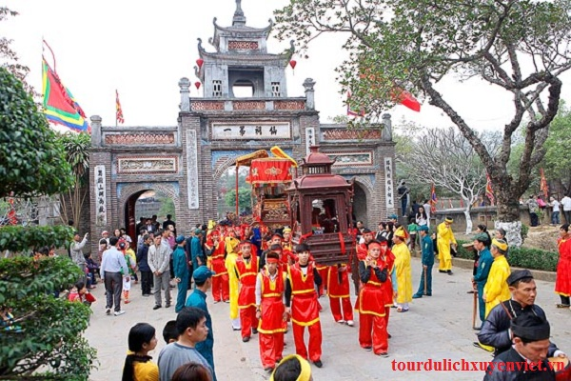
Lễ Hội Cổ Loa

Slide 23
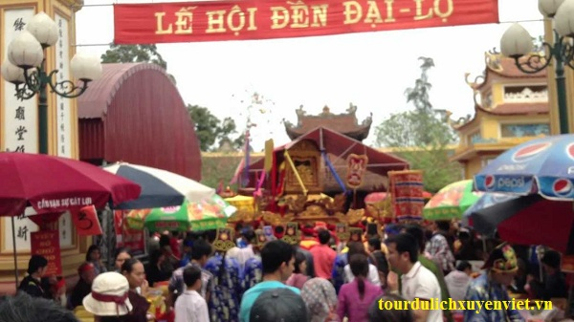
Lễ hội Đền Đại Lộ

Slide 24
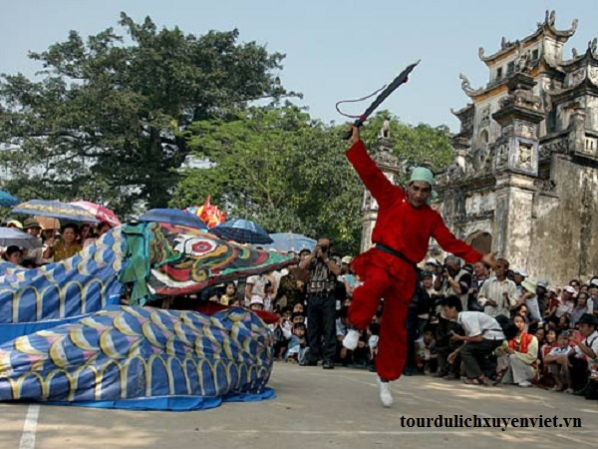
Hội Lệ Mật

Slide 25
Các danh lam,thắng cảnh
Hà Nội là một trong ngững địa điểm có các danh lam,thắng cảnh đẹp nhất Việt Nam.Các danh lam,thắng cảnh ở đây rất đẹp và hữu tình.Chúng bao gồm:Văn Miếu Quốc Tử Giám; Tháp Rùa – Hồ Hoàn Kiếm; Đền Ngọc Sơn; Nhà thờ Lớn Hà Nội; Nhà hát Lớn Hà Nội; Hoàng thành Thăng Long – Cột cờ Hà Nội; Lăng Chủ tịch Hồ Chí Minh; Hồ Tây; Chùa Trấn Quốc; Chùa Một Cột; Ô Quan Chưởng; Cầu Long Biên; Thành Cổ Loa…
Xem một số hình ảnh về các ngày hội hằng năm ở đây

Slide 26
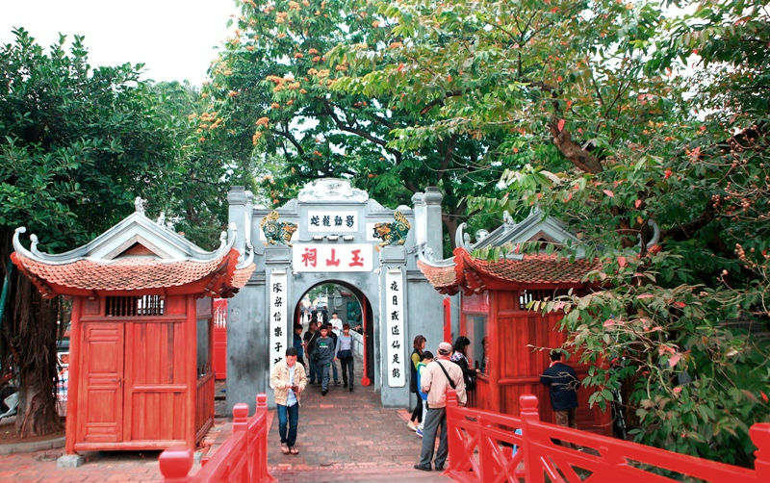

Slide 27
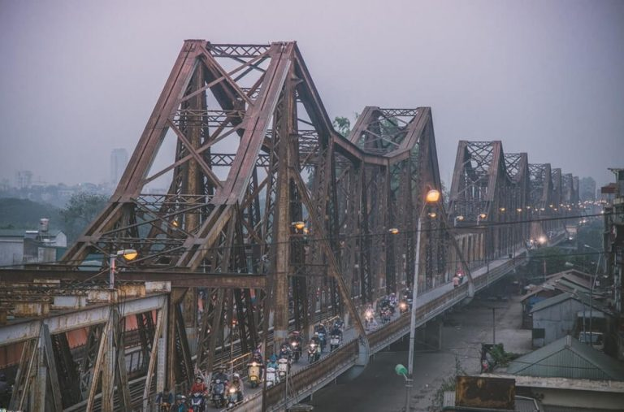

Slide 28
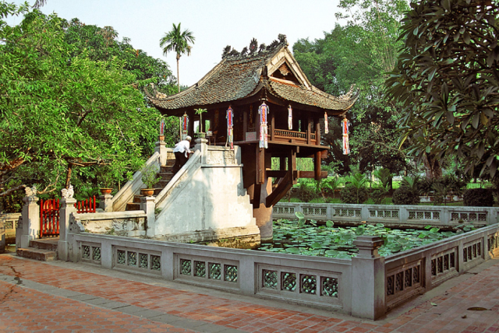

Slide 29
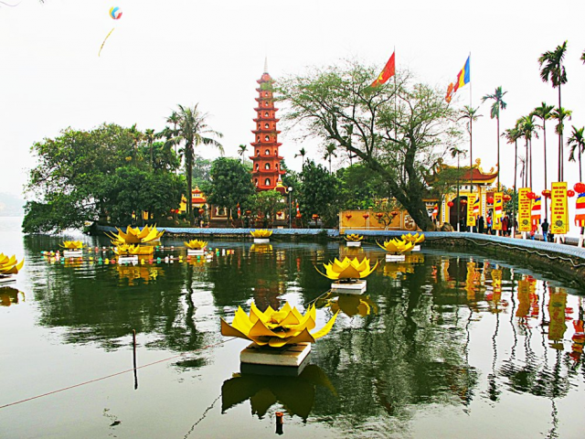

Slide 30
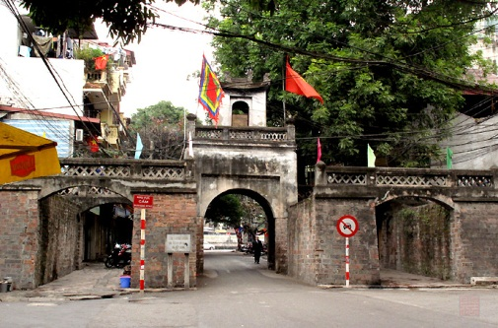

Slide 31
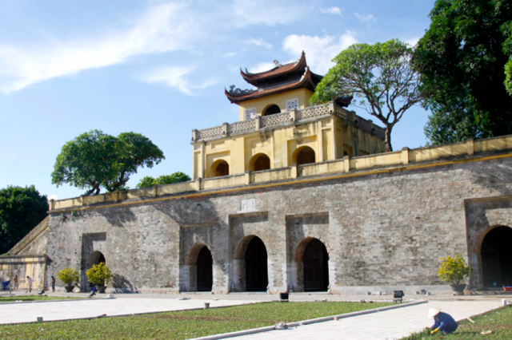

Slide 32
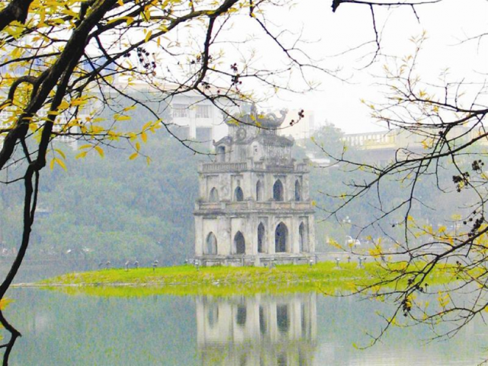

Slide 33
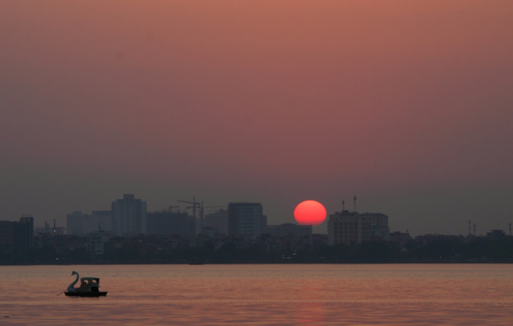

Slide 34
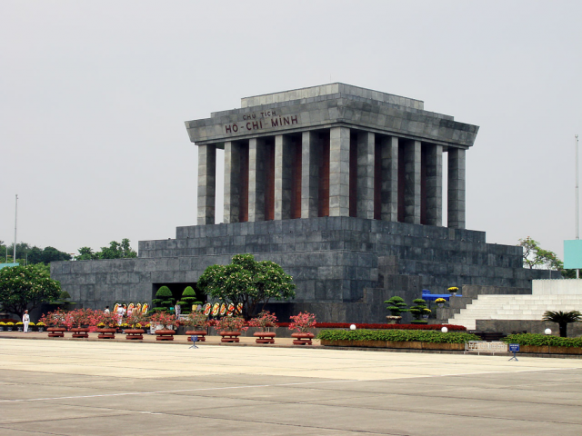

Slide 35
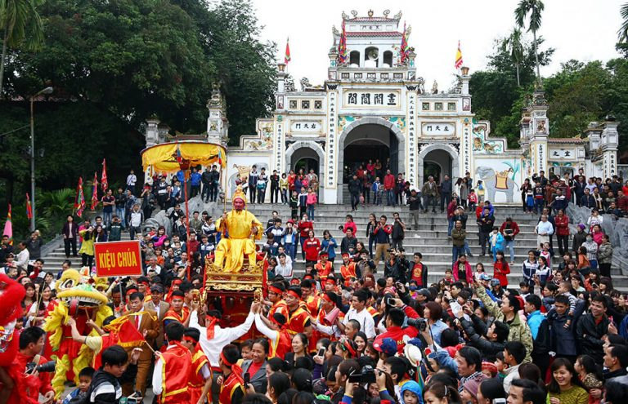

Slide 36
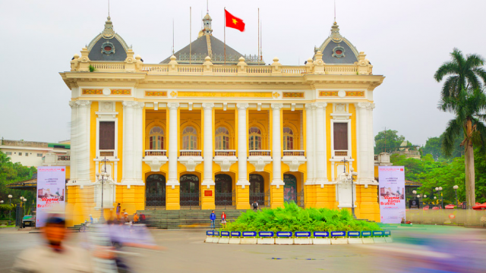

Slide 37
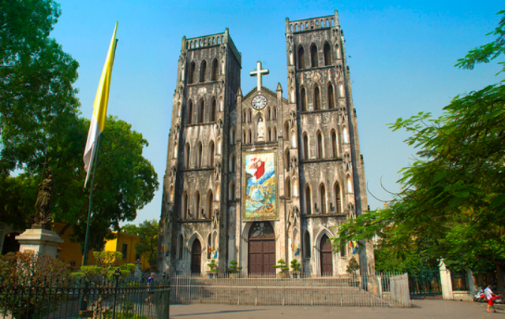

Slide 38
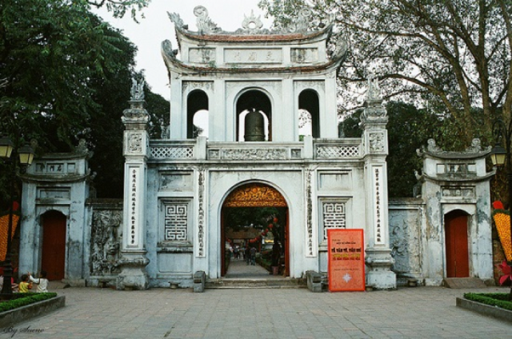

Slide 39
THE END Cảm ơn quý thầy cô đã lắng nghe

